Slide 1
La frise du catéchuménat

Slide 2
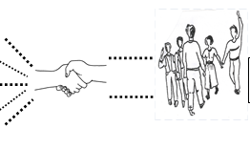
Candidat
Le temps de la première évangélisation est celui de la mise en route
Fiche confidentielle
Début des rencontres avec le candidat, faire connaissance et choix du parcours.

Slide 3
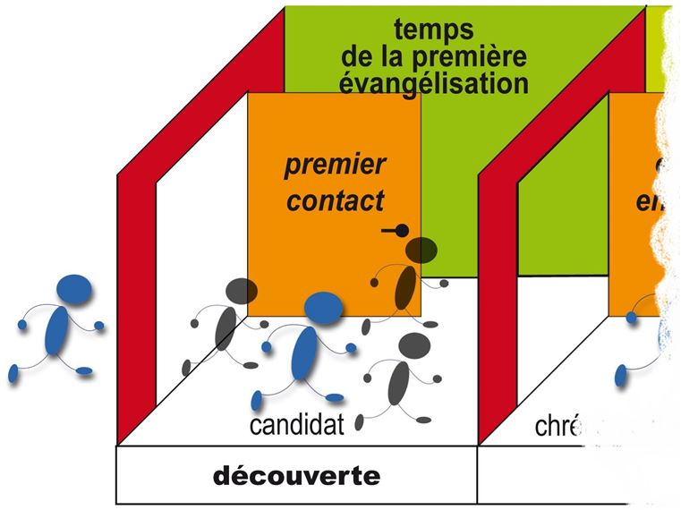
Temps de la première évangélisation
Des rencontres avec le candidat (1 à 2 fois par mois), rythme à trouver pour chaque équipe.
Début de cheminement qui peut être long, répondre aux questions…et commencer le parcours…, découvrir les bases de la foi.
Pré-discernement pour la première étape :
Désire-t-il connaître davantage le Dieu des chrétiens ?
A-t-il du plaisir à écouter, à lire la Parole de Dieu ?
Que dit-il du Christ ?
Est-il fidèle aux rencontres proposées ?
Vient-il avec joie ?
Est-il motivé ? …

Slide 4
Chrétien catéchumène
L’Eglise accueille officiellement le candidat qui devient «chrétien catéchumène». L’accueil devant la porte de l’église est riche en symbole.
Le signe de la croix apposé sur son front, ses yeux, ses oreilles, sa bouche et son coeur dit que tout son être est appelé
à se laisser saisir par le Christ.
le livre de l’Evangile lui est remis solennellement pour signifier qu’il sera le guide de toute sa vie.

Slide 5
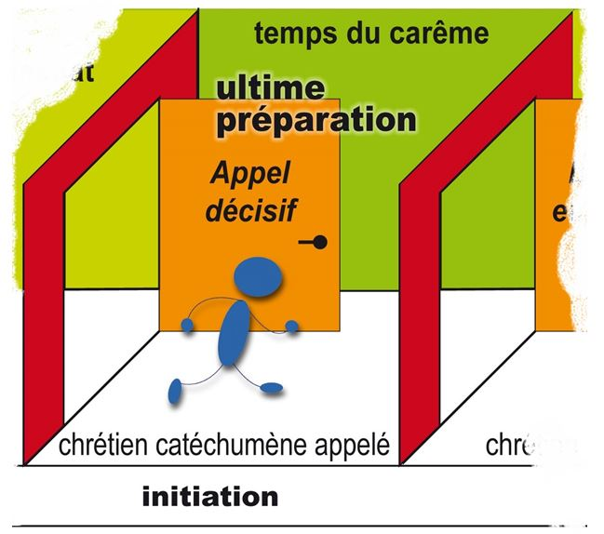
Temps du catéchuménat
Des assemblées catéchuménales autour de la Parole de Dieu (réunions des catéchumènes d’une paroisse ou d’un doyenné)
Poursuite des rencontres avec le candidat
Avec comme objectifs :
CATECHESE : Conduire à dire « Je crois »
LITURGIE : Initier à prier, à célébrer les sacrements
CONVERSION : Vivre selon l’Evangile
VIE EN EGLISE : Apprendre la fraternité et le témoignage

Slide 6
Chrétien catéchumène appelé
Appel décisif - célébration diocésaine, autour de l’Evêque :
Présentation des catéchumènes
Appel par l’Evêque
Inscription du nom
Dimanche 21 février 2021
1er dimanche de Carême
Matin de 9H30 à 12H Rencontre des futurs appelés avec Monseigneur de Kerimel
(suivie d’un repas partagé tous ensemble appelés et accompagnateurs
Appel décisif
à 15h à Vienne
Constitution des dossiers pour préparer la commission discernement : Date limite de remise des dossiers confidentiels et lettres à l’évêque le 15 décembre 2020
Commission Discernement le 19 janvier 2020
Journée Eucharistie
Samedi 23 janvier 2021
Basilique du Sacré Cœur Grenoble

Slide 7
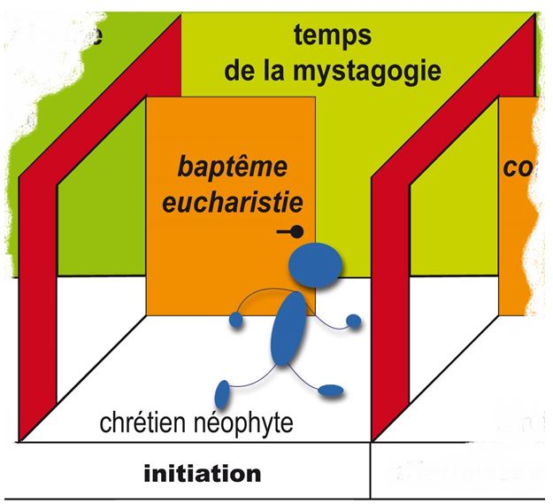
Ultime préparation : temps de la purification et de l’illumination
Des rites secondaires :
Tradition du Symbole de la foi (remise du credo),
Remise du Notre Père,
Reddition du Symbole de la foi,
Ephata,
Huile des catéchumènes
Dieu scrute mon cœur : les scrutins …
Textes année A (3ème, 4ème, 5ème dimanches de Carême)
Scrutin 1 : dim 7 mars 2021
La Samaritaine (Jn 4, 5 à 42)
Scrutin 2 : dim 14 mars 2021
L’aveugle né (Jn 9, 1 à 40)
Scrutin 3 : dim 21 mars 2021
La résurrection de Lazare (Jn 11, 1 à 44)
Veillée pascale : samedi 3 avril 2021

Slide 8
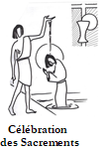
Célébration des sacrements de l’initiation
Rites du Baptême pendant la veillée pascale (ou le temps pascal)
L’eau,
Le Saint Chrême,
Le vêtement blanc,
La lumière
Eucharistie (jour du baptême ou différée)
Confirmation proposée 1 an après dans le diocèse.

Slide 9
Chrétien néophyte Temps de la mystagogie
Fête des néophytes
A l’invitation de Monseigneur de Kerimel
Samedi 29 mai 2021
Maison diocésaine de Grenoble
Et après ? Chrétien dans la communauté
des propositions à évoquer avant le baptême :
Participer à une fraternité,
Se préparer à la Confirmation
Se mettre au service (paroisses, mouvements, associations, …)
…

